Slide 1



An toàn lao động trong ngành sản xuất
Đèn Pin
Báo cáo về an toàn lao động trong ngành sản xuất đèn pin tại Việt Nam, tập trung vào các nguy cơ và biện pháp phòng ngừa trong từng khâu sản xuất.
Bản quyền thuộc An Toàn Nam Việt

Slide 2

Tình hình chung
1
Giảm Số Vụ
6 tháng đầu năm 2024, số vụ tai nạn lao động giảm 7,09% so với cùng kỳ năm 2023.
2
Giảm Số Người Bị Nạn
Số người bị nạn giảm 6,04% so với cùng kỳ năm 2023.
3
Tai Nạn Chết Người
Số vụ tai nạn lao động chết người giảm 7,25% so với cùng kỳ năm 2023.
4
Tai Nạn Trong Sản Xuất Chảo
Các tai nạn phổ biến bao gồm bỏng, chấn thương cơ học, ngộ độc hóa chất và tai nạn liên quan đến điện.

Slide 3

An toàn vệ sinh lao động khi
gia công các bộ phận
1
Cắt và uốn
Nguy cơ: Cắt xẻo, gãy tay do máy móc.
2
Gia công cơ khí
Nguy cơ: Bụi kim loại, mảnh vụn, hóa chất.
3
Môi trường không đảm bảo
Trơn trượt, chập điện, cháy nổ,….

Slide 4

Biện pháp phòng tránh tai nạn khi gia công
1
Bảo trì máy móc
Duy trì và bảo trì định kỳ để đảm bảo hoạt động ổn định.
2
Đào tạo công nhân
Nắm vững quy trình vận hành máy móc và kỹ thuật an toàn, thiết bị bảo hộ cần thiết.
3
Môi trường làm việc
Sạch sẽ, ngăn nắp, ánh sáng đủ, thông gió tốt.

Slide 5

An toàn vệ sinh lao động khi sản xuất và lắp ráp mạch điện
Nguy cơ | Biện pháp phòng ngừa
Tiếp xúc với điện | Đào tạo an toàn điện
Cắt xẻo, trầy xước | Bảo trì thiết bị
Bỏng, cháy do hàn | Môi trường làm việc an toàn

Slide 6




An toàn vệ sinh lao động khi lắp ráp các bộ phận
Nguy cơ
Chấn thương do vật sắc nhọn, thiết bị hỏng hóc.
Biện pháp phòng ngừa
Đào tạo, bảo trì thiết bị, môi trường làm việc an toàn.
Sử dụng thiết bị bảo hộ
Găng tay, kính bảo hộ, áo chống cắt.

Slide 7

An toàn vệ sinh lao động khi kiểm tra chất lượng
Nguy cơ
Biện pháp phòng ngừa
Điện giật
Kiểm tra thiết bị, sử dụng thiết bị bảo hộ.
Chấn thương do mảnh vụn
Bảo trì thiết bị, sử dụng thiết bị bảo hộ.

Slide 8





Biện pháp phòng tránh tai nạn khi
kiểm tra chất lượng
An toàn điện
Môi trường làm việc
Đào tạo công nhân
Báo cáo và phản hồi
Kiểm tra và bảo trì thiết bị,
sử dụng thiết bị bảo hộ.
Sạch sẽ, tổ chức hợp lý,
đủ ánh sáng.
Nắm vững quy trình kiểm
tra và quy trình an toàn.
Cải thiện quy trình làm việc và phòng tránh tai nạn.

Slide 9
Tham khảo thêm
1
Bài kiểm tra an toàn lao động
Trắc nghiệm an toàn lao động nhóm 3.
2
Bảng báo giá dịch vụ
Xem chi tiết
3
Tài liệu huấn luyện
Tải về tài liệu huấn luyện an toàn lao động sản xuất đèn pin.

Slide 10
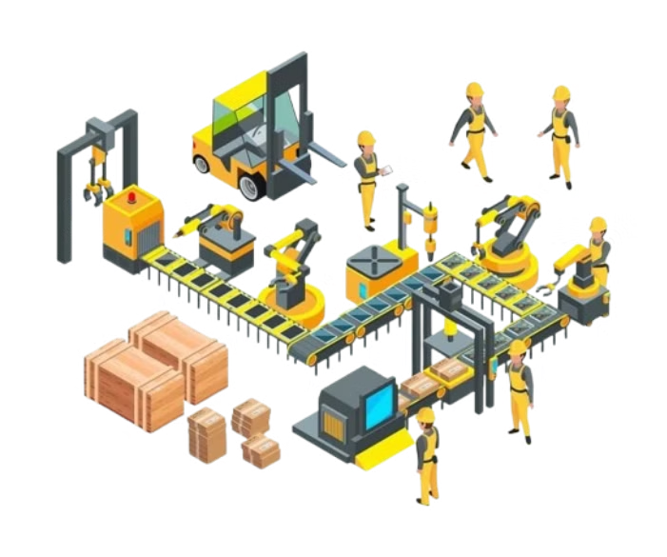
Kết luận
An toàn lao động là yếu tố quan trọng trong ngành sản xuất đèn pin. Việc thực hiện các biện pháp phòng ngừa và đào tạo công nhân là cần thiết để đảm bảo an toàn cho người lao động và nâng cao hiệu quả sản xuất.

